Slide 1
INSTITUT PER A L’EDUCACIÓ DE LA PRIMERA INFÀNCIA
IEPI

Slide 2
ROSA MAS
Victòria Torrandell Maribel Llinàs
Mariona Jiménez Maria Arbona
Lola Álvarez Cecília Zamorano
Joan Ramon Covas Rocío Arroyo
Elena Ruiz Maria Barceló

Slide 3
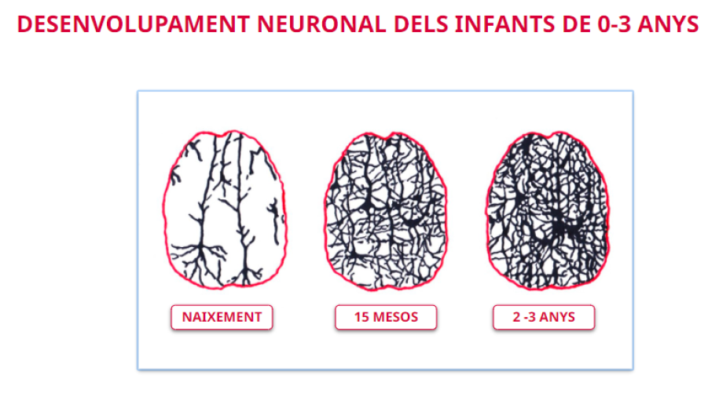
Primera Infància

Slide 4
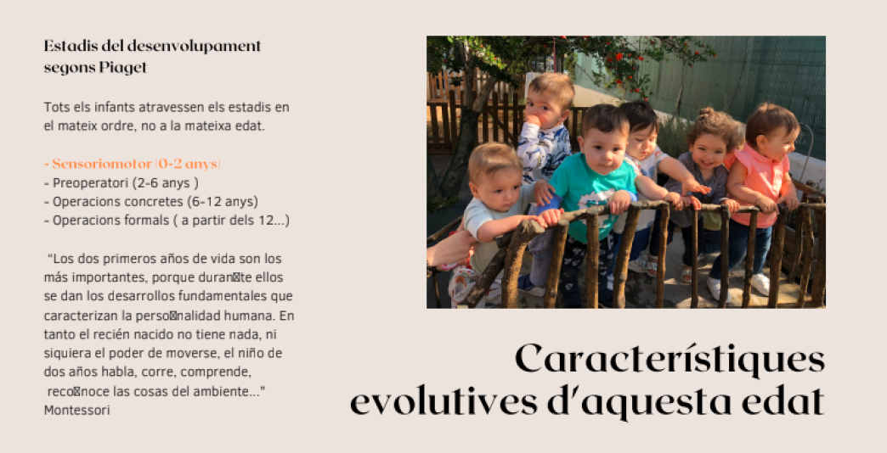

Slide 5
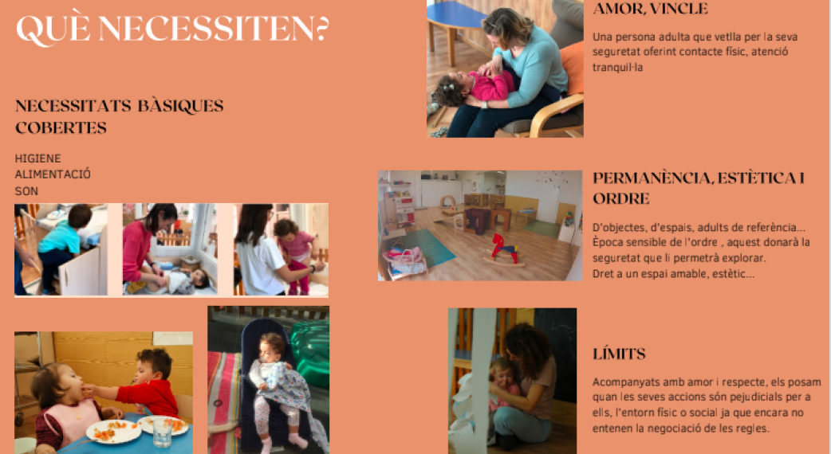

Slide 6
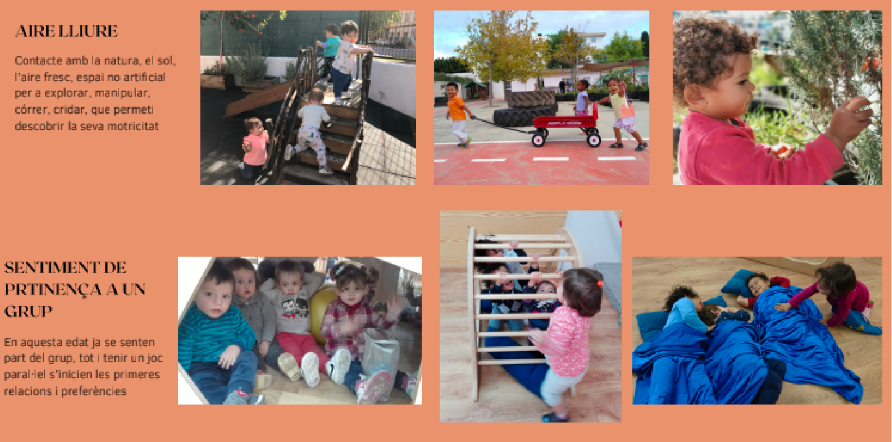

Slide 7
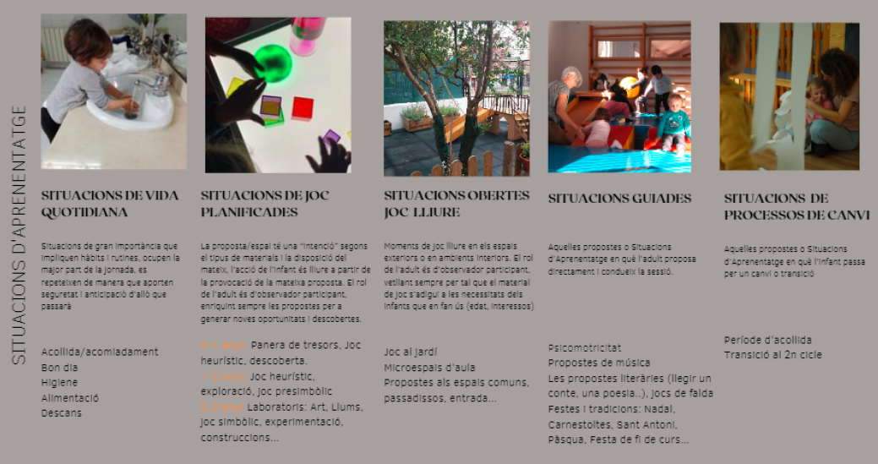
QUÈ FAN ELS INFANTS A LES ESCOLETES

Slide 8
QUÈ FEIM A L’IEPI
Coordinació amb administracions externes
Contribuir en la gratuïtat i la universalització del 0-3
Contribució en la millora de la qualitat i la protecció de la primera infància
Coordinació de centres de primer cicle d’educació infantil
Coordinació dels Equips d’Atenció Primerenca

Slide 9
TIPOLOGIA DE CENTRES AMB PRIMER CICLE D’EDUCACIÓ INFANTIL
EI Escoles Infantils CAIB
EIEL Escola Infantil Entitat Local
CEI Centre Educació Infantil (Privat-Concertat)
CCEI Centre Concertat Educació Infantil 0-6
CC Centre Concertat 0-16 o 0-18
CEIP Centre Educació Infantil i Primària 1-12

Slide 10
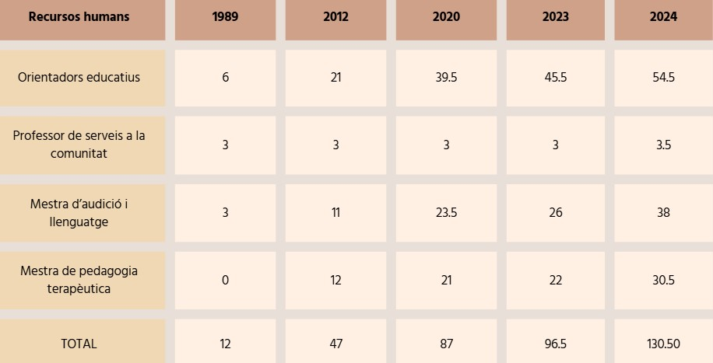
EAP (Equips d’Atenció Primerenca)
Zones d’atenció
Augment de 30 professionals EAP curs 2024-2025
Evolució dels EAP

Slide 11
EAP
ORDRE 4/23 d’organització i funcionament dels Equips d’Atenció Primerenca de les Illes Balears
Model pedagògic dels Equips d’Atenció Primerenca de les Illes Balears
FUNCIONS
  Prevenció – Detecció – Intervenció
  Assessorament en l’organització dels centres
  Acompanyament a les famílies

Slide 12
Relació de l’IEPI amb les direccions dels centres
  Col·laboració amb el CFIRDE per formació inicial de les noves direccions de primer cicle EI
Assessorament i acompanyament als equips directius

Slide 13
Pla específic de coordinació entre el primer i segon cicle d’educació infantil
Resolució de la directora general de Formació Professional i Ordenació Educativa per la qual s’aproven les instruccions per avaluar l’aprenentatge dels alumnes de l’educació infantil a les Illes Balears per al curs 2024-2025
  Punt 3, ANNEX
    3. Transició entre cicles i etapes
    3.4. Els centres que comptin únicament amb el primer o amb el segon cicle han
    d'incloure, quan la coordinació entre ells sigui possible, un pla específic de
    coordinació dels seus projectes educatius a la programació general. Aquest
    pla ha de preveure, a més de l'intercanvi d'informació sobre els alumnes,
    mesures per facilitar la transició dels infants en el procés de canvi de
    centre i per millorar la comunicació entre els cicles. El Departament
    d'Inspecció Educativa ha de supervisar els processos de coordinació i n’ha
    de fer l'assessorament.

Slide 14

Orientacions per a l’avaluació als centres d’educació infantil
Annex 2

